Slide 1


Мониторинг ареала обитания животных
Имя Фамилия

Slide 2

Рубрикатор
1
2
3
4
5
название раздела
название раздела
название раздела
название раздела
название раздела

Slide 3


В России на сегодняшний день
108
63
60
235
заповедников
Национальных парка
Государственных природных заказников
Общая площадь охраняемых территорий, млн га
433
5
>5000
Видов животных из красной книги
Видов животных, количество особей < 100
Фотоловушек установлено на территориях заповедников за последние 2 года

Slide 4

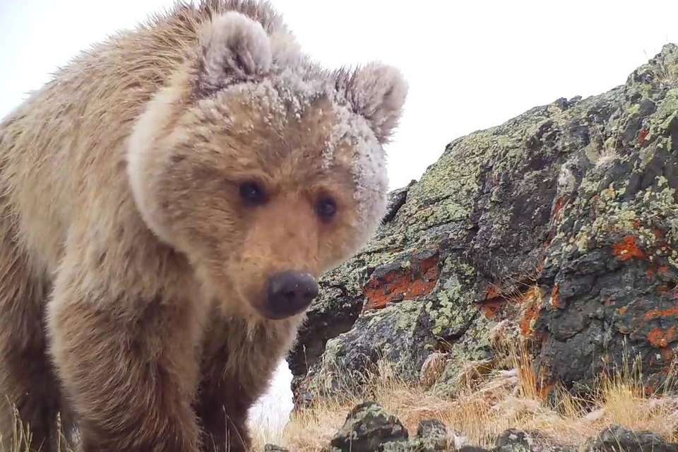
Проблема

Slide 5
Работа научных сотрудников в заповедниках сегодня
01
Визуальный подсчет особей из различных отдаленных мест заповедника
02
Ручной анализ снимков, собранных с фотоловушки
03
Ручная обработка данных, формирование гипотез и последующих выводов о ареале обитания животных

Slide 6

Проблема
Решение
Сервис, позволяющий через интерфейс пользователя загружать архивы фотографий с фотоловушек и на выходе получать статистическую информацию о местах обитания животных
Большие траты человеческих ресурсов на обработку фотографий с фотоловушек

Slide 7
AI Talent Hub—это
01
крупнейшая онлайн-магистратура по подготовке Middle ML-инженеров в рабочем процессе ИТ-компаний
02
сообщество экспертов и менторов из индустрии с опытом проведения крупных онлайн-курсов по DS/ML, нацеленных на развитие талантов
03
подготовка на реальных задачах бизнеса в проектных треках с первого дня обучения
04
сообщество экспертов и менторов из индустрии с опытом проведения крупных онлайн-курсов по DS/ML, нацеленных на развитие талантов
05
крупнейшая онлайн-магистратура по подготовке Middle ML-инженеров в рабочем процессе ИТ-компаний
06
подготовка на реальных задачах бизнеса в проектных треках с первого дня обучения

Slide 8
Ключевую мысль раздела можно выразить на этом слайде.

Slide 9
Первый заголовок
Второй заголовок
01
02
03
онлайн-магистратура по подготовке Middle ML-инженеров
сообщество экспертов и менторов из индустрии
подготовка на реальных задачах бизнеса в проектных треках
01
02
03
онлайн-магистратура по подготовке Middle ML-инженеров
сообщество экспертов и менторов из индустрии
подготовка на реальных задачах бизнеса в проектных треках

Slide 10
Первый заголовок
Второй заголовок
Третий заголовок
01
02
03
онлайн-магистратура
сообщество экспертов и менторов
подготовка на реальных задачах
01
02
03
онлайн-магистратура
сообщество экспертов и менторов
подготовка на реальных задачах
01
02
03
онлайн-магистратура
сообщество экспертов и менторов
подготовка на реальных задачах

Slide 11
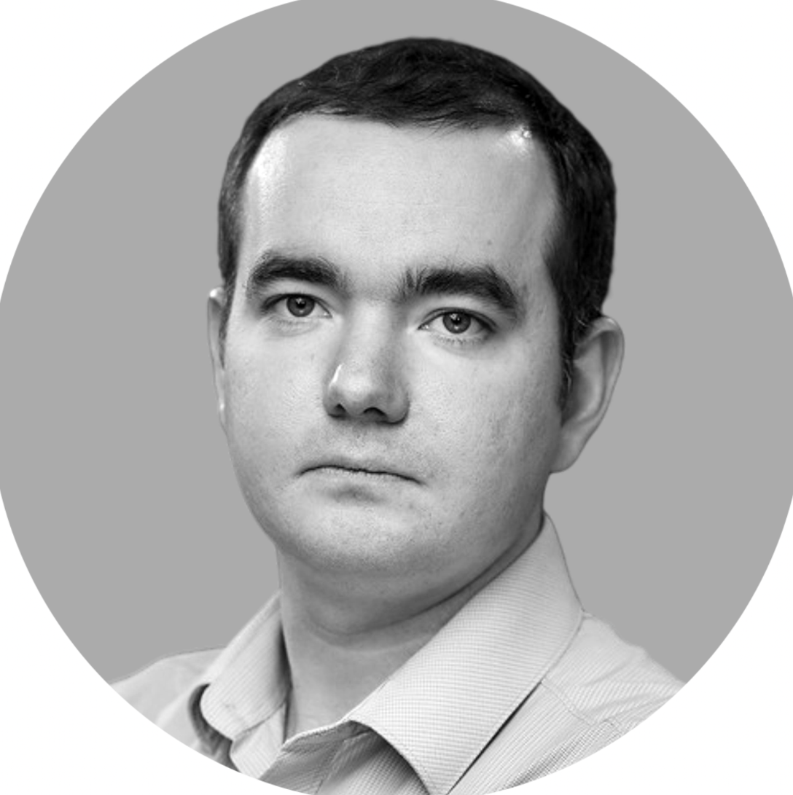
«
Уже в университете необходимо готовить специалистов, которые могут работать в бизнес-среде без долгой адаптации в компании
»
Дмитрий Ботов
Руководитель проекта AI Talent Hub

Slide 12

2009
2016
2023
крупнейшая онлайн- магистратура по подготовке Middle ML-инженеров в рабочем процессе ИТ-компаний
крупнейшая онлайн- магистратура по подготовке Middle ML-инженеров в рабочем процессе ИТ-компаний
крупнейшая онлайн- магистратура по подготовке Middle ML-инженеров в рабочем процессе ИТ-компаний

Slide 13

2020
2021
2022
2023
крупнейшая онлайн- магистратура
крупнейшая онлайн- магистратура
крупнейшая онлайн- магистратура
крупнейшая онлайн- магистратура

Slide 14
1
2
3
4
крупнейшая онлайн- магистратура
крупнейшая онлайн- магистратура
крупнейшая онлайн- магистратура
крупнейшая онлайн- магистратура

Slide 15

Название раздела

Slide 16

Название раздела

Slide 17

Название раздела

Slide 18

Название раздела

Slide 19
Дмитрий Ботов
Руководитель проекта AI Talent Hub
e-mail
telegram
телефон
example@ai.com
example
8 123 456 78 90

